Slide 1
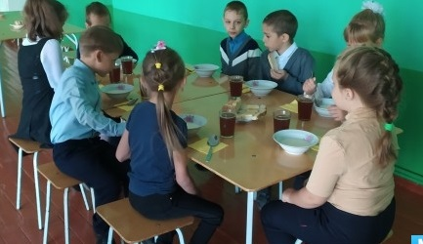
РОДИТЕЛЯМ ВАЖНО ЗНАТЬ
Бесплатное горячее питание для обучающихся 1-4 классов
в Чертковском районе с сентября 2020 года
БЕСПЛАТНО
ЗА РОДИТЕЛЬСКИЕ СРЕДСТВА
1-4 класс
Один раз в день горячее блюдо
По решению родительского комитета завтрак или обед
дети с ОВЗ, посещающие школу
Двухразовое питание
Горячее питание – прежде всего это здоровое питание, которое отвечает всем требованиям безопасности и создает условия для физического и интеллектуального развития ребенка
дети с ОВЗ, обучающиеся на дому
Ежемесячная компенсационная денежная выплата
ЗАВТРАК 20-25%
калорийности от суточного рациона
На сайте школы
МЕНЮ
сбалансировано по белкам, жирам, углеводам
ОБЕД 30-35% калорийности от суточного рациона
В школьной столовой

